Slide 1
High Energy Lab and BSI
KIAS Workshop on
Nuclear and Particle Physics in KoRIA and BSI
2011.9.17
김 선 기

Slide 2
고에너지 과학 연구소의 역할
고에너지 과학 연구소는 고에너지 과학 연구에 필요한 연구 및 연구 지원 인프라를 제공할 수 있어야 한다.
장기적으로 국가를 대표하는 거대 연구 시설의 건설을 목표로 한다. 고에너지 과학 연구소는 인접 연구 분야 및 산학연과의 상호 교류와 공동/협동 연구를 증진하여, 연구의 효율성을 제고하고, 시너지 효과를 극대화 한다.
고에너지 과학 연구소는 고에너지 과학 분야 국제 공동 연구에서 한국을 대표하여 이를 지원하며, 장차 아시아 지역 대표 연구소로써 발돋움 할 수 있도록 노력한다.
Physics, Detector, Accelerator
→ 이들을 구상, 설계, 제작, 운영할 수 있는 Infrastructure

Slide 3
각종 가속기와 고에너지 가속기의 연관
산업적/의학적응용 타학문 분야 연구 서브나노과학연구
?
ProjectX, Muon collider
시간
파쇄중성자원
ILC, CLIC
방사광가속기
J-PARC, LHC
중이온가속기
치료용 가속기
양성자가속기
KEKB, CEBAF
TEVATRON
초기 고에너지 가속기
1940-1990년대
←목적성/비목적성→

Slide 4
Accelerator Road Map (2009.4)
고에너지물리협의회 기획위원회
PEFP
100 MeV Proton Accelerator
RCS(1GeV)
Neutron/muon source
SCL(1GeV)
Proton Driver(8-10 GeV)
High power PS – neutrino factory, muon collider
KoRIA
200 MeV RI accelerator
ILC
500 GeV-1TeV e+e- collider
Super Charm
3GeV e+e-collider
Next ILC
> 3TeV
LHC
SLHC
Super KEKB
ILC
FRIB
FAIR
JPARC
2010
2015
2020
2025
2030

Slide 5
REMARKS
여러 가능한 경로를 고려
PEFP, KoRIA, (방사광가속기)를 고에너지 가속기 기반시설로 활용하며
장래 계획과 연계 노력 강화
PEFP의 2단계 및 KoRIA의 선형가속기에 초전도 가속공동 기술 적용
장래 계획을 위해 초전도 가속기술 개발을 우선 순위로 추진
PEFP의 2단계 경로에 무관하게 Neutron source 건설
KoRIA에 광핵분열반응(Photofission)에 의한 희귀핵종 비임 생성을 위한
전자가속기(30 MeV, 100 kW) 건설
크게 Proton drive 방식과 ILC 방식의 두 유형으로 추진하되 2015년 이후
한 경로로 선택 가능
ILC를 다른 나라에서 건설할 경우 SuperCharm, post-ILC 의 경로도 고려
Laser/Plasma 등 기반의 새로운 입자가속 기술에 대한 R&D 병행
새로운 입자가속 기술에 의한 새로운 로드맵 가능성

Slide 6
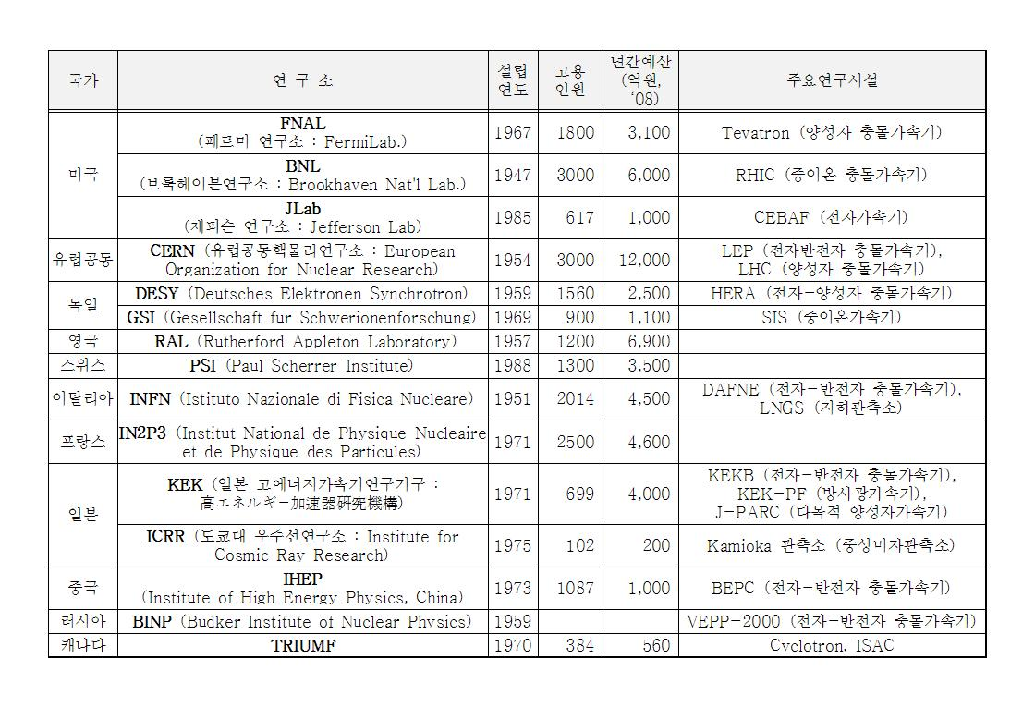

Slide 7
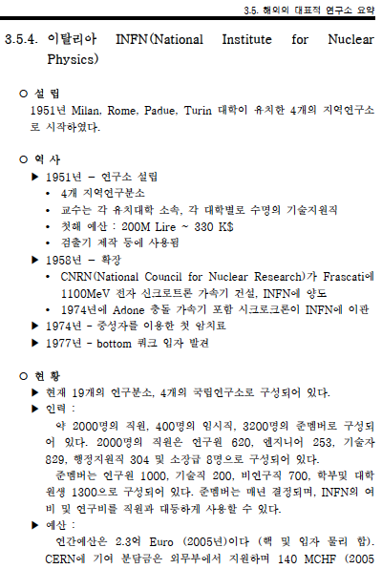
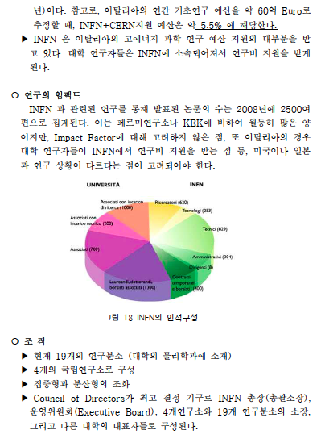

Slide 8
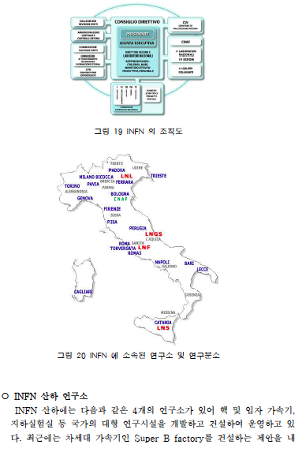
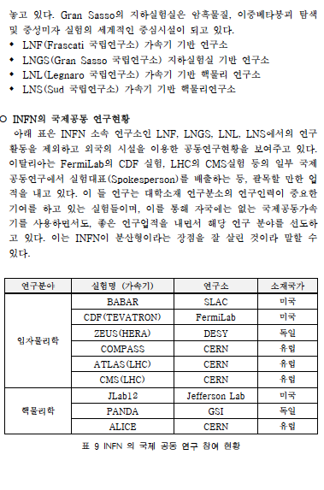

Slide 9
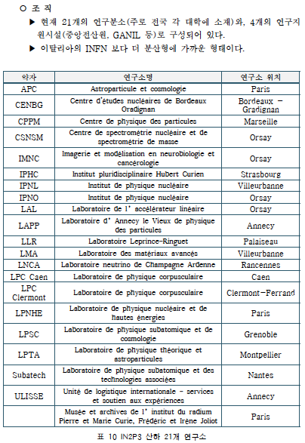
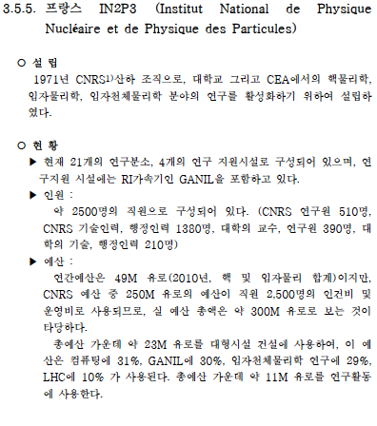

Slide 10
연구소 형태의 2가지 옵션
 | 집중형 | 분산형
외국 연구소예 | CERN (유럽) Fermilab(미국) KEK(일본) | INFN (이탈리아) IN2P3 (프랑스)
장점 | 인적/시설 인프라 집중 연구 분야간 조정 쉬움 초대형 프로젝트의 독자적 추진이 용이 | 무한한 확장성 지방 균형 발전 대학 연구 균형 발전
단점 | 초기에 대규모 투자 필요 확장성에 한계 대학 연구 축소 | 인적/물적 자원 분산 연구 분야간 조정 어려움

Slide 11
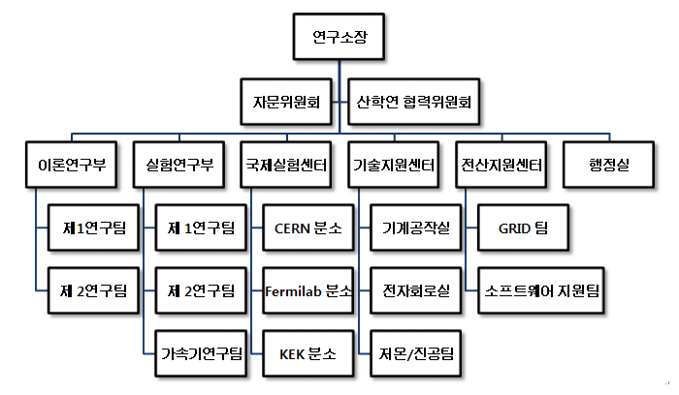
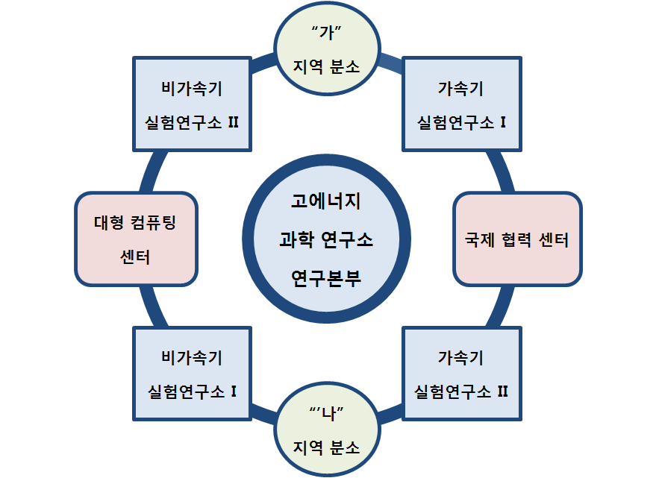
현재 우리나라의 상황에서는 초기에 대형 시설 투자보다는
장기적으로 유연한 확장성을 고려하는 것이 중요하다고 판단되므로,
INFN이나 IN2P3와 같은 분산형 연구소가 적합하다.
그러나 연구 역량이 약화될 수 있는 문제점도 반드시 고려되어야 하며,
이러한 장단점을 모두 고려한 적극적인 논의가 필요하다.
또한 장기적으로 이러한 구조 내에 기존의 대형시설들을 편입하여
체계적으로 대형시설을 운영, 기획할 수 있는 가능성도 열어 두어야 할 것이다.

Slide 12
어떻게
독립적인 연구소 설립 (독립/기초기술연구회 산하)
  근거법 제정/개정 필요 → 장 시간 필요
  탑-다운
기초과학연구원 산하
  3-4개의 연구단으로 출발
  영구적인 연구소 가능성 ?
  중이온 가속기 연구소를 본부로 출발? → 현재 아이디어는?

Slide 13
